Slide 1
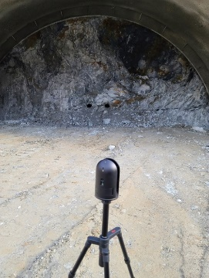
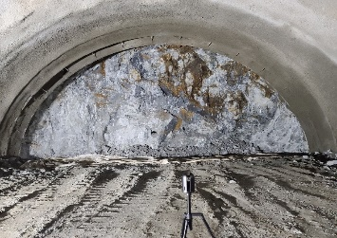
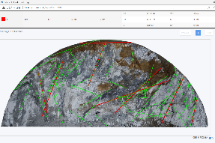
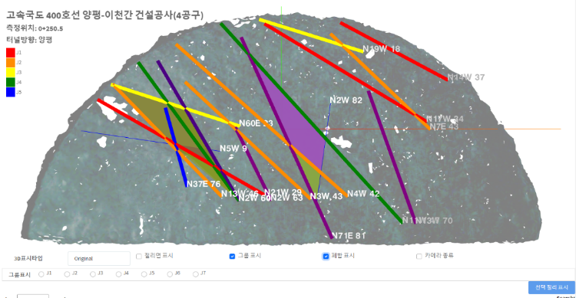
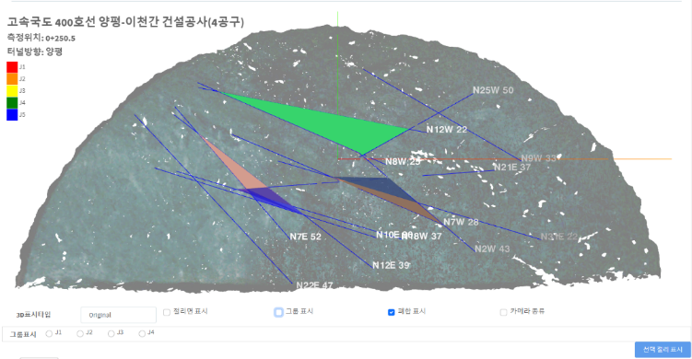
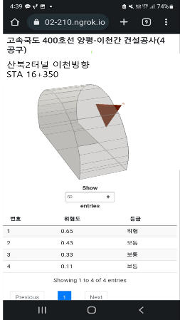
Safe-T
Digital Face Mapping 을 이용한 터널 낙반사고 예측시스템
현장 자료 수집 및 데이터 분석
시스템 도입 목적
- 터널 공사중 발생가능한 낙반, 붕락에 대한 시뮬레이션
- 태블릿을 이용한 작업시간 단축
- 객관적인 정보의 공유와 빠른 의사결정
검토를 위한 현장 자료 수집
- 3차원 포인트 클라우드 : 레이저 스캐너 이용
- 굴착면 사진 : 스마트폰 이용
- 일상적인 시공업무를 통해 분석자료 수집
현장 수집자료를 서버로 전송
AI서버에서 데이터 분석
낙반 예측을 위한 페이스 맵핑
인공신경망 기반의 절리 자동 인식
인공신경망의 일종인 CNN 알고리즘을 이용
현장에서 촬영한 이미지와 3차원 포인트 클라우드를 이용하여 절리와 불연속면을 자동으로 인식하고, 유사절리군을 도출
불연속면의 정보 추출
딥러닝에 의해 자동으로 추출된 절리군에서 주된 패턴을 갖는 주절리를 클러스터링 알고리즘으로 선별하여 3개 이상의 주절리 도출
추출된 주절리와 매칭되는 위치에서의 3차원 점군 정보를 근거로 Dip, Dip direction 계산
Block Theory 에 의한 분석 프로그램의 입력자료 생성
링크 확인
Key Block의 안전율 계산
DIP, DIP Direction 을 기본 자료로 하여 주절리 셋에 대한 분석을 수행. Key Block 추출, 안전율 계산. 보강 패턴에 기초한 안전율 계산, 설계 상황별 케이스 분석
위험정보 메시지 전달

Slide 2
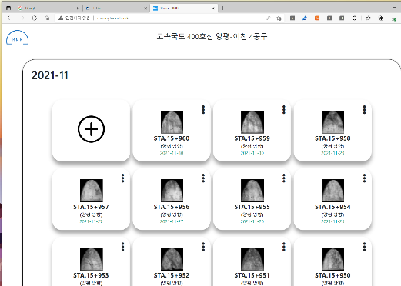
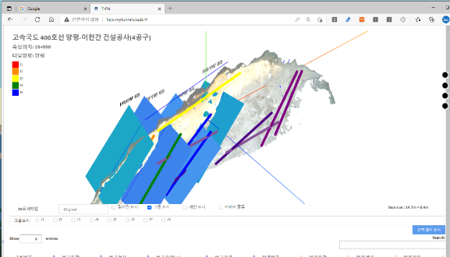
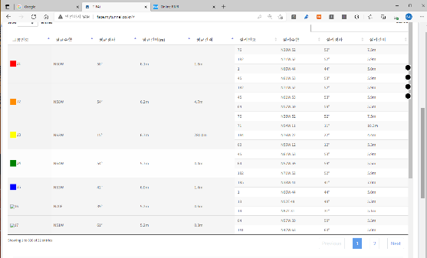
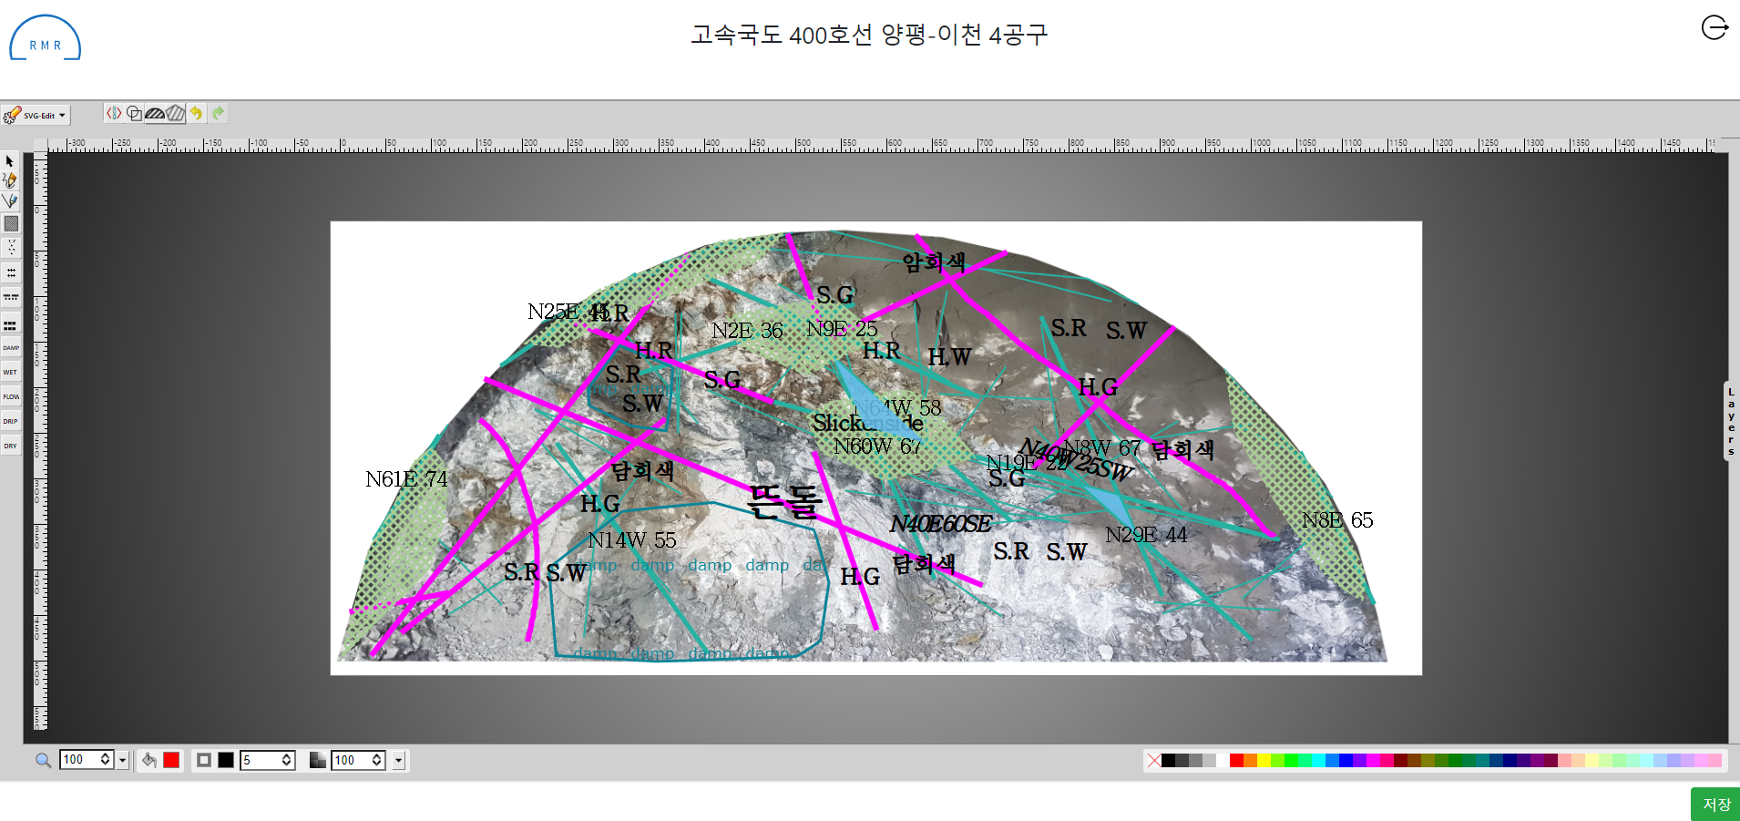
굴착면 안전관리시스템의 기능
절리인식에 근거한 RMR 평가
암질계수 계산
인식된 3차원 페이스면을 토대로 절리군 클러스터링
대상 터널의 단면적에 대해 자동인식된 절리 개수를 계산하여 암질계수 도출
수직, 수평, 사선의 스캔라인 방법으로 암질계수 추정
절리면 간격 계산
3차원 페이스면으로 구분된 동일 절리군에 대한 3차원 절리면 간격을 계산하여 평균 간격 제시
절리면 상태(절리 크기) 계산
주관적 요소를 제거하여 정량화, 객관화
스캔라인을 기준으로 절리길이를 구별하여 비선형 통계식을 기반으로 절리 크기 계산값 제시
디지털 스케치/문서 자동화/온라인 공유
컬러사진 배경의 굴착면 관찰도
사진을 배경으로 굴착면관찰도가 그려지므로, 절리 위치, 풍화정도, 습윤상태 등의 표현이 객관적
태블릿 활용으로 작업시간 단축 및 편의성 향상
관찰자의 메모입력 등이 자유로움
문서자동화
종이문서를 생산하지 않는 친환경적 디지털 업무프로세스
결과물은 딥러닝의 학습자료로 재구축. PDF 문서 출력
Face Mapping 후 30분 내 안전정보 전파
이메일 전송, 메신저 이용한 안전정보 전파
특허등록 제10-2357109호
“시공중 터널 막장면 상태평가 시스템”
주식회사 비엘 BieL corporation
(Tel) 070-4090-9263 (Fax) 050-4204-9263
경기도 성남시 분당구 미금일로90번길 32, 웹파크 417호
http://biel.kr/ (E-Mail) biel@outlook.kr

